Slide 1
屏東科技大學資管系
蔡正發教授

Slide 2

信號
2.1
矩陣運算
2.4
線性與線性偏移不變系統
2.2
純量值對向量參數的最佳化
2.5
迴旋積
2.3
隨機信號
2.6

Slide 3
2.1 信號
離散空間(discrete-space)信號
一個二維離散空間信號(亦稱為序列(sequence))是一個具有兩個整數變數的函數
  x(n₁, n₂)：定義為n₁與n₂的所有整數值的序列。
特定的序列
  脈衝(impulse)序列 可分離(separable)序列
  步階(step)序列 週期性(periodic)序列
  指數(exponential)序列

Slide 4

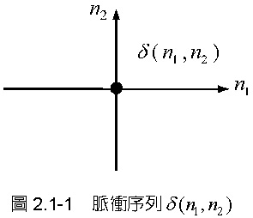
一、脈衝序列
脈衝序列：
一個二維序列δ (n₁, n₂)，與一維信號處理中的脈衝δ (n)扮演相同的角色

Slide 5
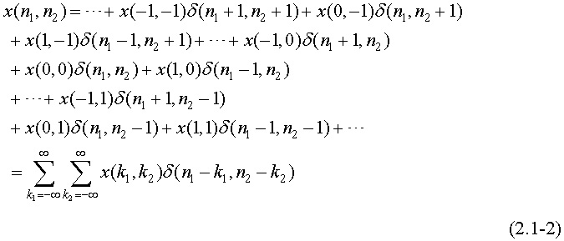
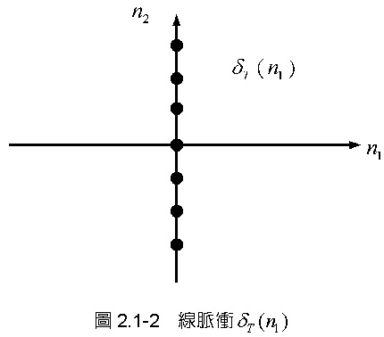
任何序列x(n₁, n₂)都可以被表示成偏移脈衝的線性組合：
線脈衝在一維信號中不存在；一個線脈衝的實例：

Slide 6

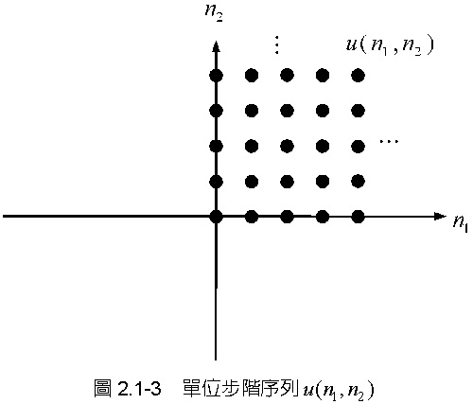

二、步階序列
單位步階序列：
序列u(n₁, n₂)與δ (n₁, n₂) 有下列關係：
或者

Slide 7

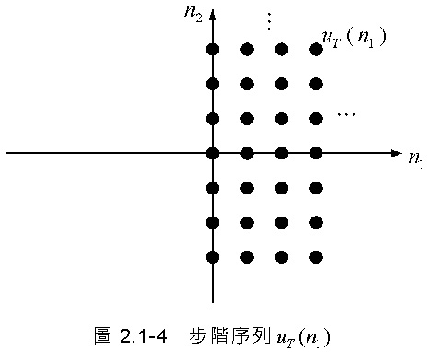
部份步階序列在一維空間中並沒有類似的部份。例如二維序列u_{T}(n₁)：
其他例子包括u_{T}(n₂)與u_{T}(n₁–n₂)等

Slide 8
三、指數序列
指數序列x(n₁, n₂)=Aa^{n1}β ^{n2}對系統分析相當重要
四、可分離序列
一個二維序列x(n₁, n₂)如果可以表示為
x(n₁, n₂) = f(n₁)g(n₂) ，則稱其為可分離序列。
脈衝序列與單位步階序列均為可分離序列，因為
δ (n₁, n₂) = δ (n₁)δ (n₂)，u(n₁, n₂) = u(n₁) u(n₂)

Slide 9
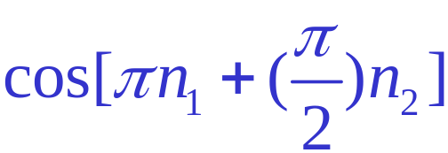
五、週期性序列
對於所有(n₁, n₂)，若
則稱x(n₁, n₂)為具有週期N₁×N₂的週期性序列(N₁與N₂均為正整數)
例如 為有週期2×4的週期性序列，
反之序列cos(n₁+n₂)並非週期性的，
因為沒有任何一組(N₁, N₂)使得對所有(n₁, n₂)，cos(n₁+n₂ )都能相等於
cos[(n₁+N₁)+n₂] = cos[n₁+(n₂+N₂)]

Slide 10
2.2 線性與線性偏移不變系統
系統：描述一輸入與輸出的關係
一個輸入x(n₁, n₂)，輸出y(n₁, n₂)的系統T表示為:
y(n₁, n₂) = T [(x(n₁, n₂)]
加入線性(linearity)與偏移不變性(shift invariance)的限制時可大大簡化系統描述。
線性
  a, b為任意常數
偏移不變性
  m₁ , m₂為整數

Slide 11
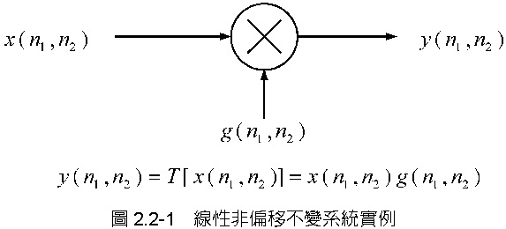
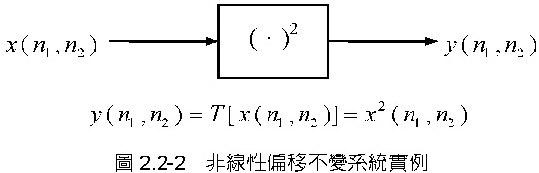

Slide 12
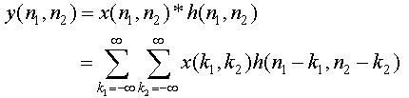
2.3 迴旋積
迴旋積運算子常以“*”表示。對於一個線性偏移不變(LSI)系統，
其中h(n₁, n₂)為脈衝響應。
迴旋積圖形法的步驟
  翻折
  移位
  相乘
  相加求和

Slide 13
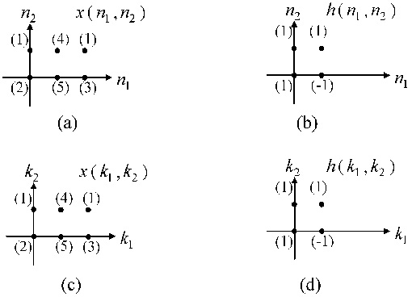
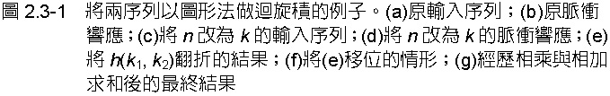

Slide 14
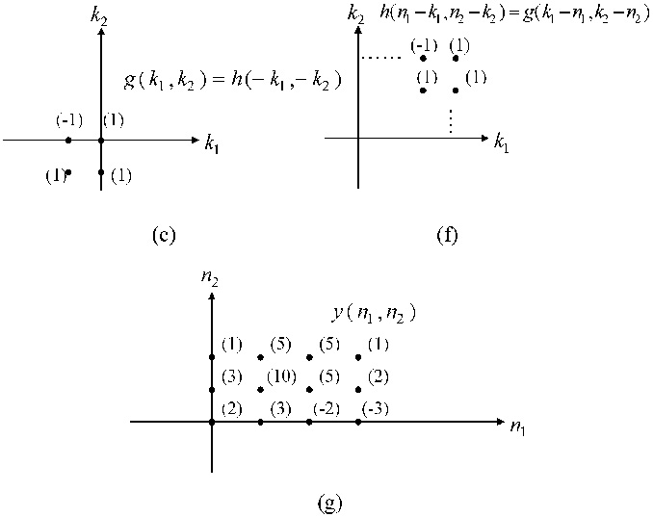

Slide 15
迴旋積運算子的特性
交換性(commutativity)
  x(n₁, n₂)*y(n₁, n₂) = y(n₁, n₂)* x(n₁, n₂)
結合性(associativity)
  [x(n₁, n₂)*y(n₁, n₂)]*z(n₁, n₂)
  = x(n₁, n₂)* [y(n₁, n₂)*z(n₁, n₂)]
分配性(distributivity)
  x(n₁, n₂)*[y(n₁, n₂) + z(n₁, n₂)]
  = [x(n₁, n₂)* y(n₁, n₂)] + [x(n₁, n₂)*z(n₁, n₂)]

Slide 16
偏移脈衝的迴旋積(convolution with shifted impulse)
  x(n₁, n₂)*δ (n₁–m₁, n₂–m₂) = x(n₁–m₁, n₂–m₂)

Slide 17
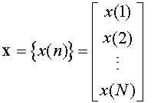
2.4 矩陣運算
2.4-1向量與矩陣
一維或二維序列經常用向量或矩陣的形式表示。一個包含N個元素的行向量x表示為：
一個大小為N的行向量稱為一個Nx1向量，大小為N的列向量稱為一個1xN的向量

Slide 18

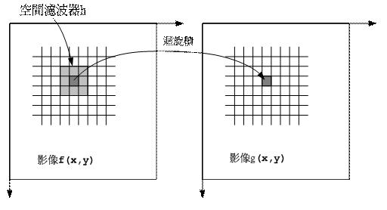
1. 空間迴旋積(Spatial Convolution)
一張影像可以在頻率域(frequency domain)或空間域(spatial domain)進行濾波。
各種用在空間域率波的運算子，包括可濾除高頻雜訊的均值濾波器
、中值濾波器、高斯濾波器，以及用來增強邊緣特徵的索貝爾濾波器
、拉普拉斯濾波器。
空間濾波器(spatial filter)h(i,j)又稱為Mask/Kenel/Window，影像f(x,y)
經過空間濾波器的運算，得到濾波後的影像g(x,y)，
此一運算為迴旋積(convolution)，迴旋積的運算模式為"shift-multiply-summation" ,
shift指由左到右、由上到下移動濾波器h，針對每一次濾波器視窗所
涵蓋的原始影像的區域進行相乘，最後累加所有乘積，得到濾波影像g
上一個像素的值。假設空間濾波器的大小是M× M，則我們可以寫成:
示意圖如下：

Slide 19
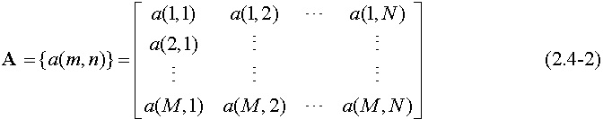
一個大小為M×N的矩陣A具有M列與N行，定義為：
矩陣A中第m列及第n行的元素可寫成
[A]_{m, n}= a(m, n) = a_{m, n}。A的第n行表示成a_{n}，其第m個元素寫成a_{n}(m) = a(m, n)

Slide 20
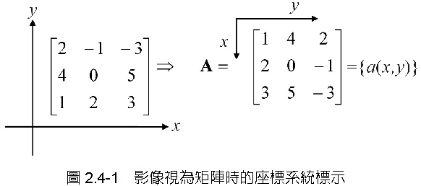
矩陣的起始指標不是(1, 1)時，我們表示成：
上式將一N×N矩陣以起始指標(0, 0)重新表示。
在二維空間中，通常將一幅影像視為一個矩陣。其表示法是將傳統二維直角座標系做順時針方向旋轉：

Slide 21
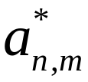
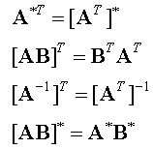
2.4-2 矩陣重要的術語及性質
矩陣的轉置
  矩陣A的轉置表為A^{T}，其元素為[A^{T}]_{m, n}= a_{n, m}
  A的赫米特轉置 (或共軛轉置) 表為A^{H}或A^{*T}， 元素為[A^{H}]_{m, n}=
  (若A^{H} = A，則方形矩陣A稱為赫米特的)
  一些矩陣共軛與轉置的規則：

Slide 22
矩陣的描跡(trace)
  一個N×N方形矩陣A的描跡為其主對角線上元素之和，表成
  若A與B皆為方形矩陣，則tr[AB] = tr[BA]
向量的範數 (norm)
  一個N1之向量的歐基里德向量範數定義為純量

Slide 23

矩陣的範數
  一個NN大小之矩陣A的歐幾里德矩陣範數定義為純量
矩陣的秩 (rank)
  對一NN的矩陣A，若其最大的非奇異方形子矩陣為RR，則矩陣A的秩為R。
  它也等於線性獨立的行或列的個數。
  若矩陣A及B為非奇異矩陣，而C為任意矩陣，則

Slide 24
向量內積
  N1向量u及v的內積為純量
向量外積
  M1向量v與N1向量u的外積為一矩陣
二次形式 (quadratic form)
  一個N1實數向量x的二次形式定義為一純量
  其中A為NN矩陣，通常A選定為一對稱矩陣。

Slide 25
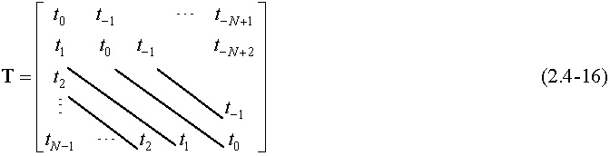
2.4-3 矩陣實例
一、Toeplitz與循環矩陣
Toeplitz矩陣T為一在其主要及次要對角線上皆為固定元素的矩陣，其t(m, n) = t_{m–n}：

Slide 26
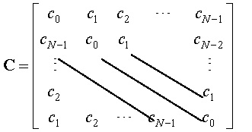
若矩陣C的行(或列)為前一行(或列)的循環偏移
  則稱C為循環矩陣，注意到C同時亦為Toeplitz矩陣，且

Slide 27
二、正交及么正矩陣
若矩陣之反矩陣等於其轉置矩陣，則稱其為正交矩陣，亦即若A⁻¹ = A^{T}或A^{T}A = AA^{T} = I則A為正交
若矩陣之反矩陣等於其共軛矩陣，則稱其為么正矩陣，即若A⁻¹ = A^{*T}或AA^{*T} = A^{*T}A = I則A為么正
一實數正交矩陣同時也是么正矩陣，但一么正矩陣卻不需為正交。
一NN么正矩陣的行(或列)為正交且一N維向量空間形成一組基底向量的完全集。

Slide 28



三、恆正性質與二次形式
若一NN的赫米特矩陣A的二次形式
  Q > 0 (正定) , Q 0 (半正定)
  Q < 0 (負定) , Q 0 (半負定)
若A為一對稱正定(非負)矩陣，則其所有特徵值{λ_{k}}皆為正(非負)數且

Slide 29
四、對角形式
對任意赫米特矩陣R都存在一么正矩陣Φ，使得Φ^{*T}RΦ = Λ，此處Λ為一包含R之特徵值的對角矩陣。
另一種形式為RΦ = ΦΛ，其中
  RΦ_{k} = λ_{k}Φ_{k}, k = 1, 2,…, N
  {λ_{k}}：R的特徵值，{Φ_{k}}：R的特徵向量

Slide 30
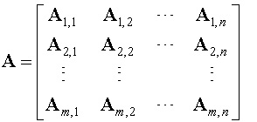
五、方塊矩陣
矩陣之元素本身亦為矩陣者稱為方塊矩陣，例如
當方塊結構為Toeplitz或循環時，則矩陣A分別稱為方塊Toeplitz或方塊循環。若每一方塊本身也都是Toeplitz (或循環的)，則A稱為雙重方塊Toeplitz (或雙重方塊循環)
方塊矩陣可用來簡化許多影像處理中的分析工作。例如，二維的迴旋積就可用簡單的方塊矩陣運算達成。

Slide 31
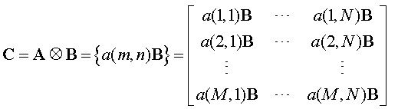

六、矩陣直接或Kronecker乘積
右直接乘積
左直接乘積

Slide 32

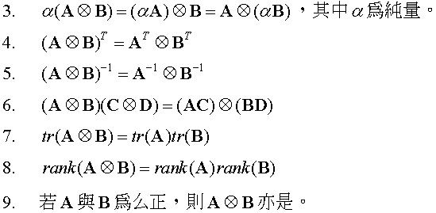
直接乘積有下列性質

Slide 33
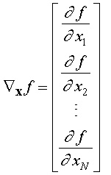
2.5 純量值對向量參數的最佳化
設f為實數N維向量參數x的純量值函數f(x)
梯形向量
其中x₁, x₂,…,x_{N}，為x的分量。由 ∇_{x}f = 0可得f最大或最小所要的條件，進而得到最佳解。

Slide 34
若v亦為實數向量，則
二次形式x^{T}Ax的梯度為
若再加上A為對稱，則

Slide 35
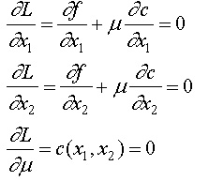
有條件的最佳化
拉格朗日乘數法
  引入一個拉格朗日乘數μ並形成稱為拉格朗日的新函數L(x₁, x₂, μ) = f(x₁, x₂) + μ c(x₁, x₂)
  (將一含兩變數且有條件的最佳化問題轉化成含三個變數但無條件限制的最佳化問題)
  使L(x₁, x₂, μ) 最佳化的必要條件為
  (這組方程式使L最佳化並同時強迫c為零，因而f為最佳，同時亦滿足條件限制 )

Slide 36
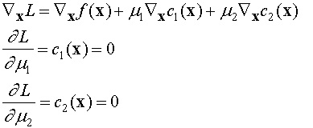
推廣成實數向量參數x並有多個限制，例如有兩個條件c₁(x) = 0及c₂(x) = 0，則其拉格朗日的函數為
而要解的方程式變成
▽_{x}L = 0
對更多的限制可依此類推

Slide 37
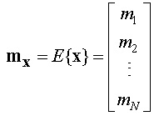
2.6 隨機信號
一個大小N×1之隨機向量x的平均定義為
其中m_{i}為隨機變數x_{i}的平均
相關矩陣定義為R_{XX} = E{xx^{*T}}，其中第k列第l行之元素為E{x_{k} x_{l}*}
共變異數矩陣定義為C_{xx} = E{(x–m_{x})(x–m_{x})^{*T}}，其中第k列第l行之元素為c_{kl} = E{(x_{k}–m_{k})(x_{l}–m_{l})^{*T}}且

Slide 38
相關矩陣與共變異矩陣均為赫米特矩陣，亦即
此兩矩陣均為半正定，對任一複數向量a
若R_{xy} = R_{yx} = 0，則稱x與y為正交
此時R_{x + y} = R_{xx} + R_{yy}，
若C_{xy} = C_{yx} = 0，則稱x與y為非相關
此時C_{x + y} = C_{xx} + C_{yy}。

Slide 39
多變數高斯密度函數
  一個實數高斯隨機N維向量x的密度函數為
  由x的平均向量m_{x}及共變數異矩陣C_{xx}完整描述

Slide 40

穩態程序
  對一個隨機序列x(n)，若任何部份序列{x(l), 1 ≤ l ≤ k}與其平移後之序列{x(l + m), 1 ≤ l ≤ k}對任何整數m與k而言都有相同的聯合密度函數，則此序列為狹義穩態
  若
  則x(n)稱為廣義穩態

Slide 41

馬可夫程序
  對一隨機程序x(n)，若條件機率分佈
  則x(n)稱為馬可夫-p(Markov-p)或p階馬可夫程序
  一階穩態馬可夫程序x(n)的共變異函數為
    此函數常作為單色影像一列像素的共變異模型

Slide 42
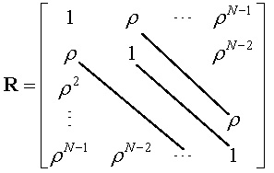
對一個N1向量x = {x(n),1 ≤ n ≤ N}，其共變異矩陣R為{r(m, n) = r(m–n)}：
此為Toeplitz矩陣，事實上任何穩態序列的共變異數或自相關矩陣均為Toeplitz矩陣。

Slide 43

馬可夫鏈
當x(n)只有可數的(離散)值，則馬可夫程序稱為馬可夫鏈(chain)，它適用於任何數位訊號(包括數位影像)。
若x(n)為滿足下列條件的隨機程序，則x(n)為馬可夫鏈：
設x(n)或x_{n}的可能值有Q個分別表成S₁, S₂, … S_{Q}。當x(n) = S_{i}時，馬可夫鏈在狀態i 。轉移機率為

Slide 44
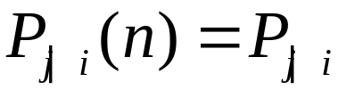
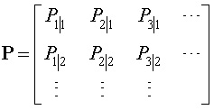
齊次轉移機率：轉移機率為常數(與n無關)或
由此機率所構成的轉移(機率)矩陣P或是其轉置矩陣Π = P^{T}加上初始狀態機率可完整描述整個馬可夫鏈，其中

Slide 45
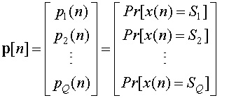

k階或k步轉移機率
若
則顯然
迭代k次後可得
此外
故
此即Chapman-Kolmogorov方程式。

Slide 46
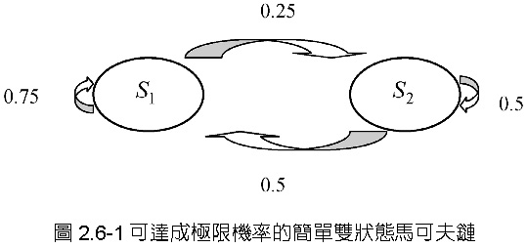
極限性質：不論起始狀態為何，高階轉移機率都會收斂到一個定值。
此程序從起始狀態起僅有「有限的記憶(limited memory)」。

Slide 47
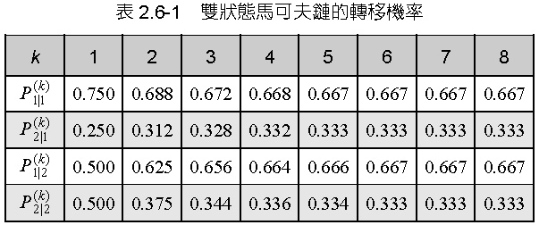

Slide 48
離散隨機場
當二維序列的每個樣本點都是隨機變數時。
若一個隨機場的共變異函數為可分離，則共變異函數為
其中σ²代表隨機場的變異數，ρ₁與ρ₂分別代表k方向與l方向指標差一個像素間的相關性。

Slide 49
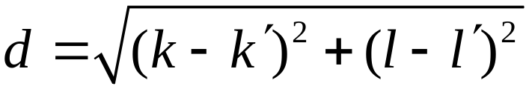
對許多影像而言更實際的共變異函數是
當α₁ = α₂ = α²時，r(k, l ; k’, l’)變成歐基理德距離的函數，亦即
其中
此函數具等方向或環形對稱的特性

